Slide 1


Slide 2
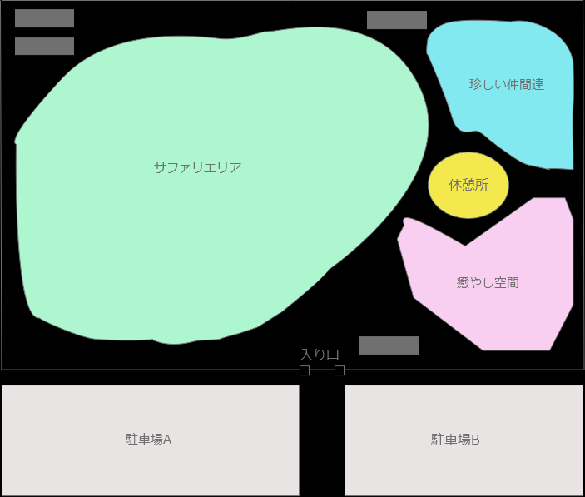


Slide 3
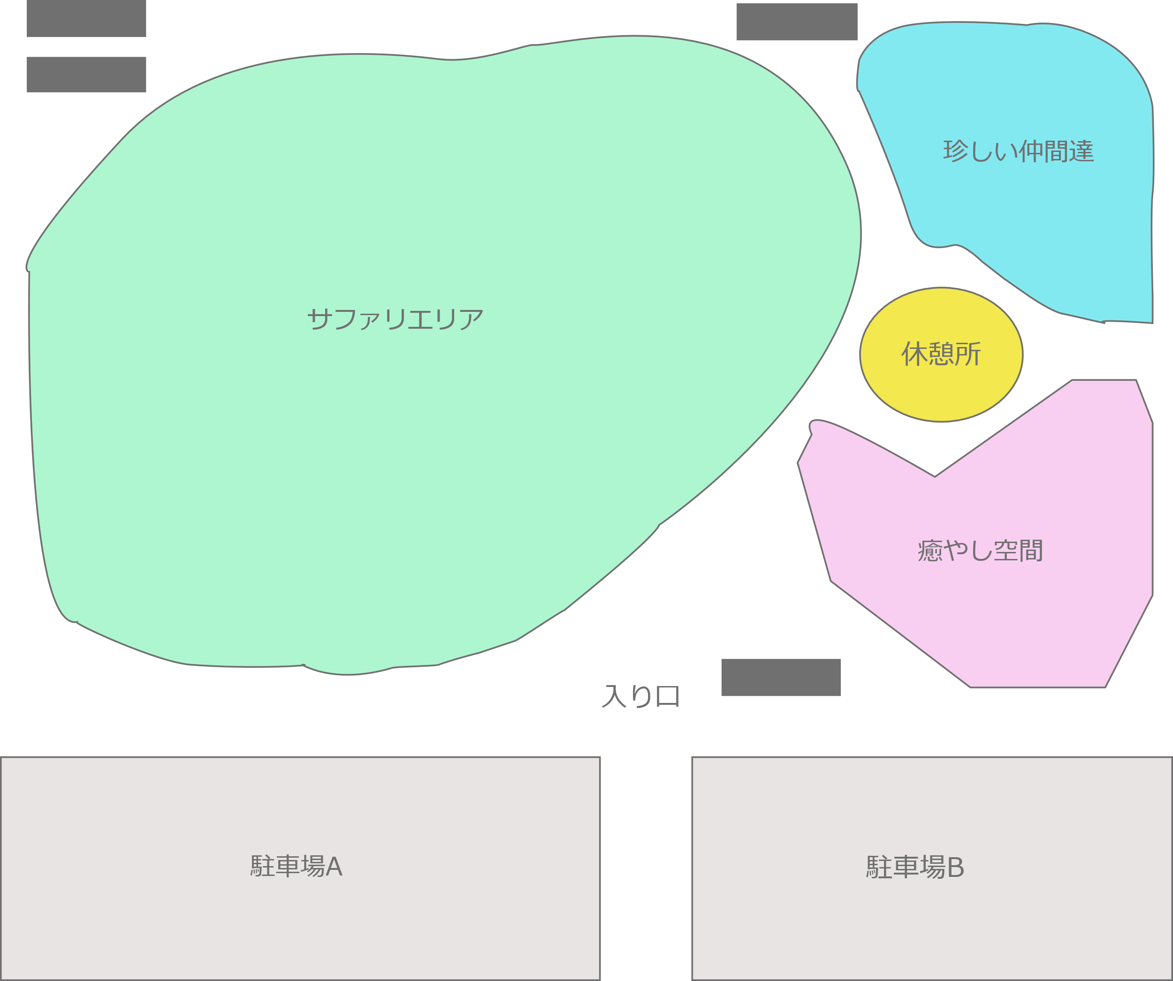

珍しい仲間たち
ｻﾌｧﾘｴﾘｱ
休憩所
癒やし空間
駐車場A
駐車場B

Slide 4
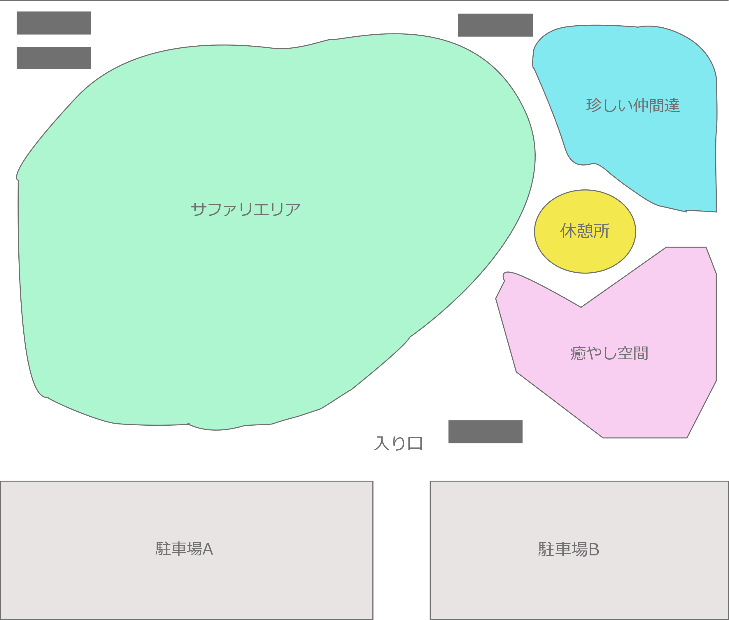

Slide 5
